Slide 1
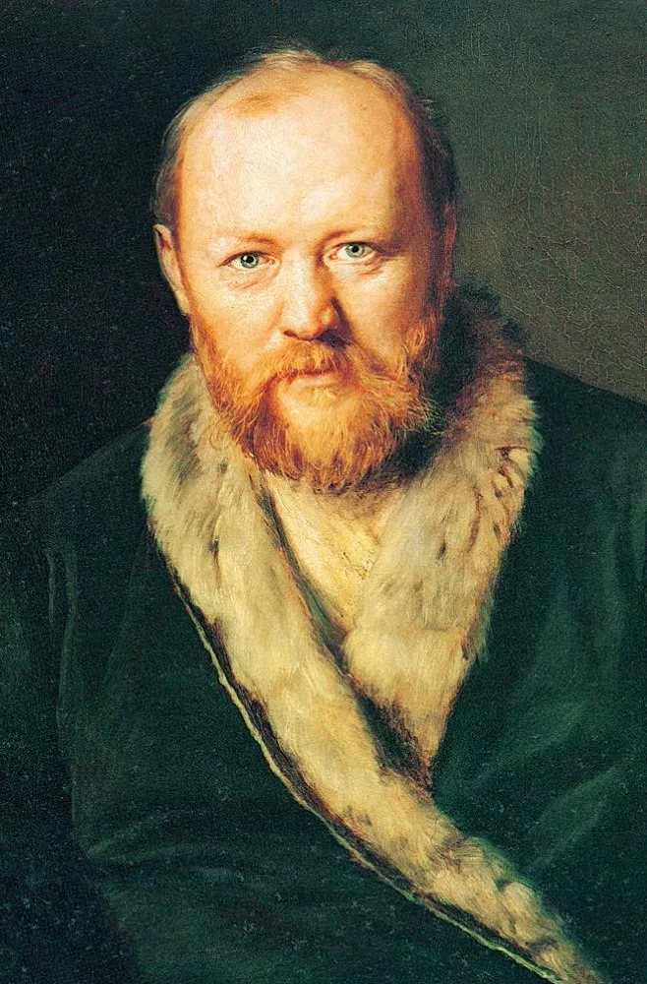
Александр Николаевич Островский
(1823-1886)
«Колумб» Замоскворечья

Slide 2
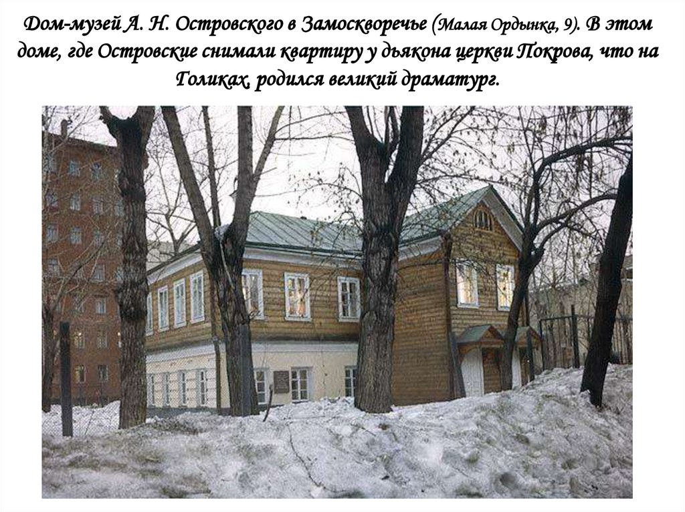

Slide 3
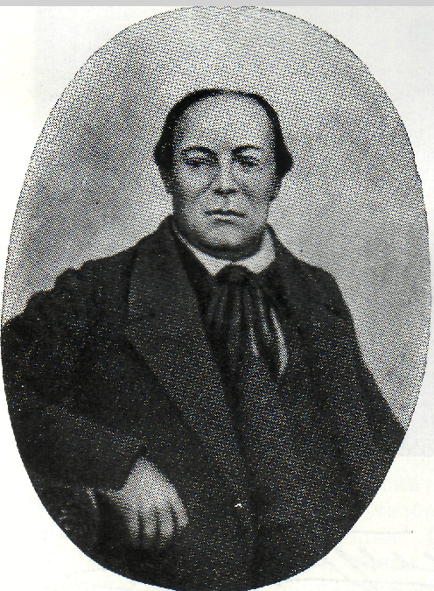
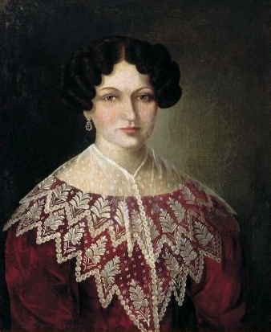
Родители Островского
Николай Фёдорович
Любовь Ивановна

Slide 4
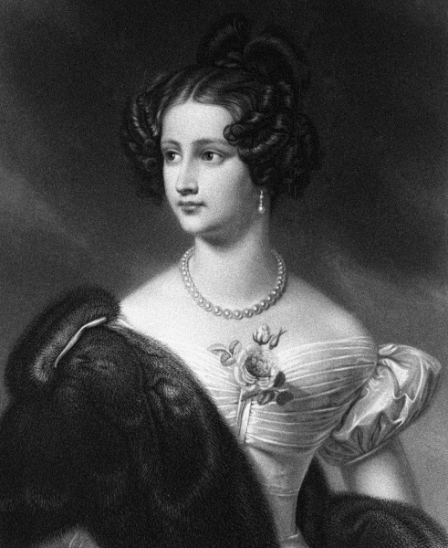
Эмилия Андреевна фон Тессин
Мачеха была заботливой женщиной, помогала детям в изучении музыки, языков, формировала их круг общения.
По характеру добродушная, спокойная, привлекла сирот заботой и любовью, заменила детям Николая Фёдоровича мать.

Slide 5
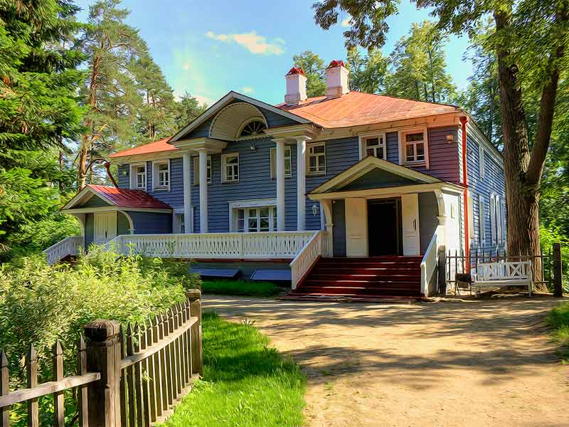
Имение Щелыково

Slide 6
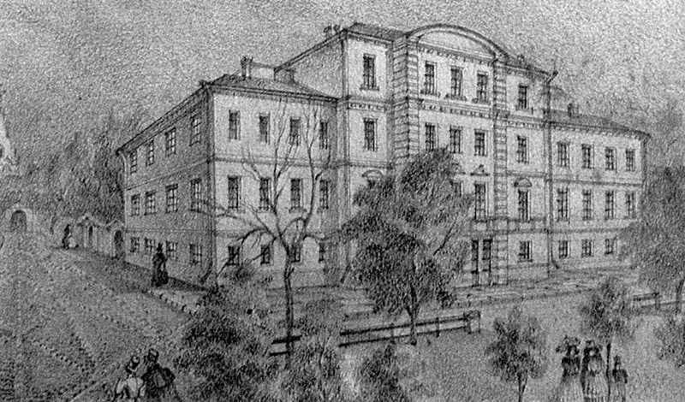
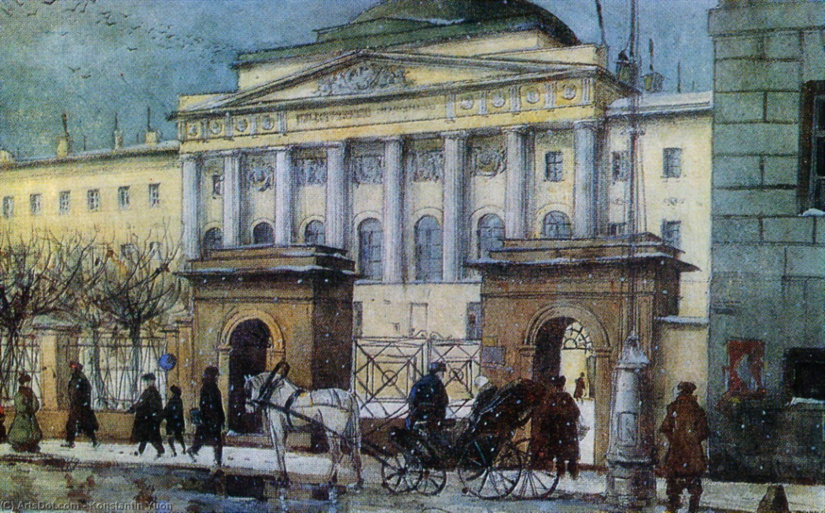
Образование Островского
1-я Московская гимназия
Московский университет

Slide 7
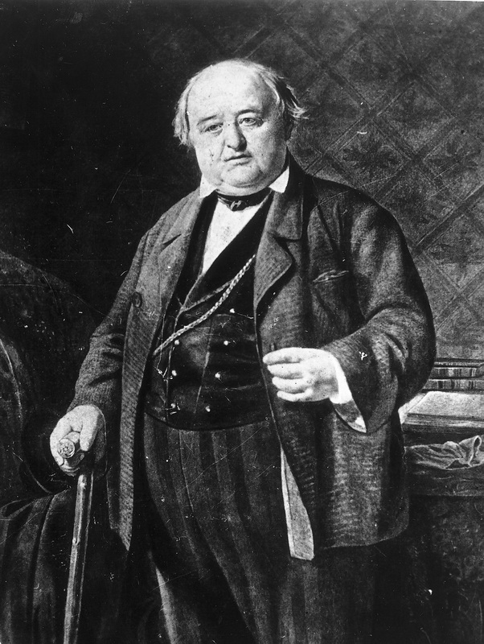
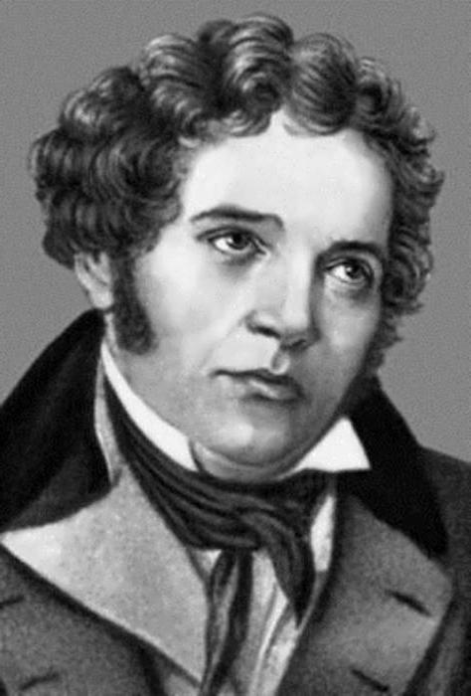
Актёры Малого театра
Щепкин Михаил Семёнович
Мочалов Павел Степанович

Slide 8
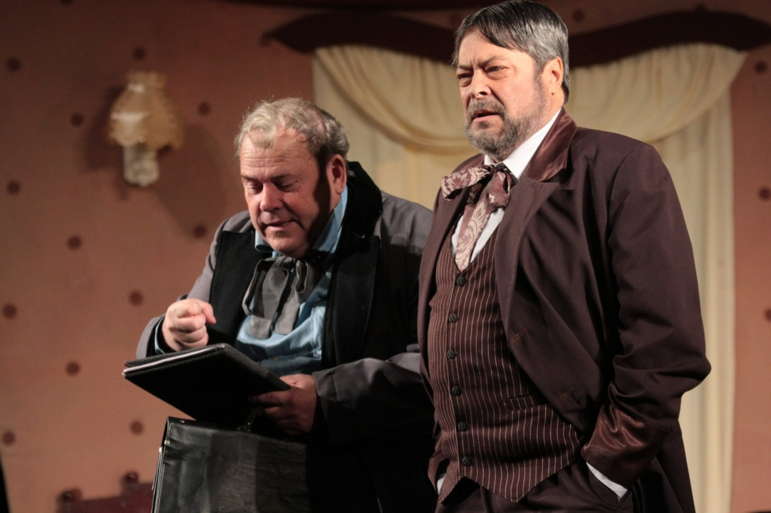
«Свои люди – сочтёмся» («Банкрот»)
Год написания - 1849
Пьеса была напечатана
в 1851 г. в журнале «Москвитянин» и имела большой успех

Slide 9
Первые пьесы, допущенные к постановке на сцене
«Не в свои сани не садись»
В Москве, в Малом театре, первый раз поставлена 14 января 1853 г., затем в Петербурге, на сцене Александринского театра, — 19 февраля 1853 г.
«Бедность не порок»
Премьера в Москве состоялась в Малом театре 25 января 1854 года; в Петербурге, на сцене Александринского театра, — 9 сентября того же года.

Slide 10
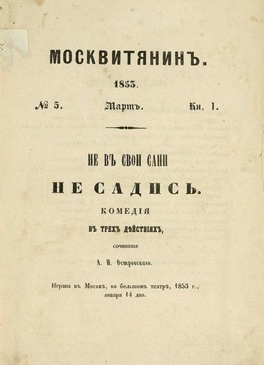

Сотрудничество с журналами
«Москвитянин» 1850
«Современник» 1856

Slide 11
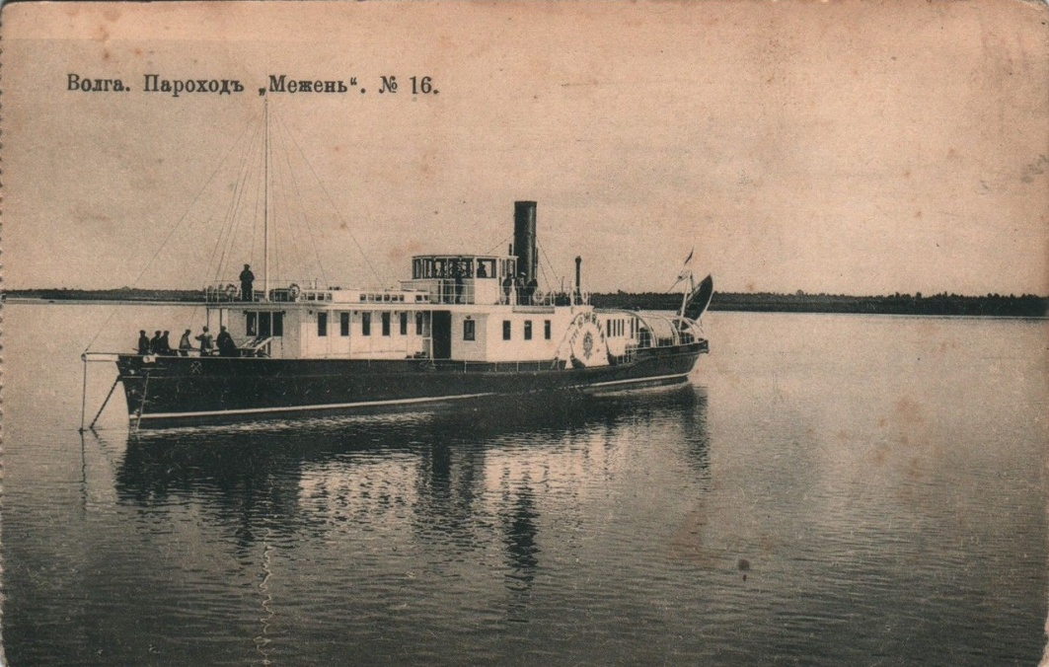
Путешествие драматурга по Волге
В 1856 г. - участие Островского в литературно-этнографической экспедиции, организованной Морским министерством для "описания жизни, быта и промыслов населения, живущего по берегам морей, озер и рек Европейской России".
Островскому было поручено обследование верховьев Волги. Он побывал в Твери, Городне, Торжке, Осташкове, Ржеве и др. Все наблюдения были использованы Островским в его произведениях.

Slide 12
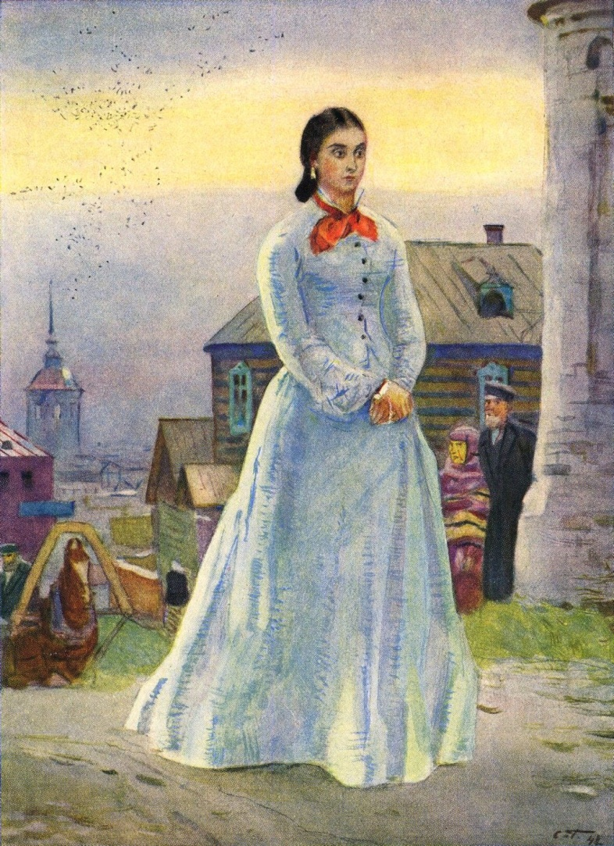
Пьеса «Гроза» - вершина зрелого творчества А.Н.Островского
Первое представление «Грозы» на сцене состоялось 16 ноября 1859 года в Малом театре, в бенефис С.В. Васильева с Л.П. Никулиной-Косицкой в роли Катерины.
Известный театральный деятель С.А. Юрьев сказал: «Грозу» не Островский написал… «Грозу» Волга написала».

Slide 13
Заслуги Островского
В 1865 г. основывает в Москве артистический кружок, который стал школой для талантливых любителей – будущих замечательных русских артистов.
Создал целый репертуар для русского театра– 54 пьесы. "Исписал всю русскую жизнь" – от доисторических, сказочных времен и событий прошлого до злободневной действительности.
Перу Островского принадлежат многочисленные переводы из Сервантеса, Шекспира, Гольдони.

Slide 14
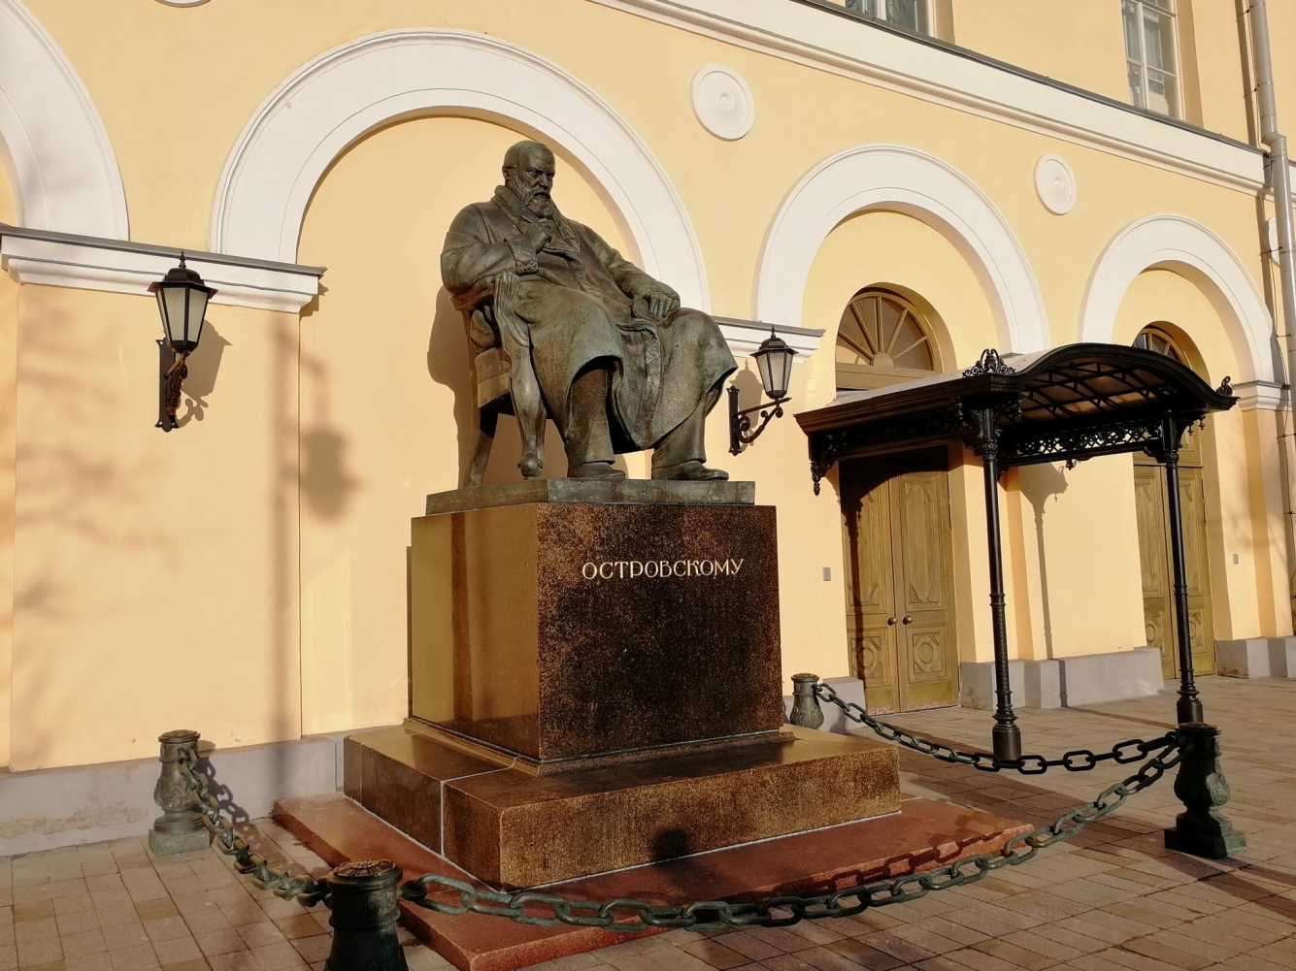
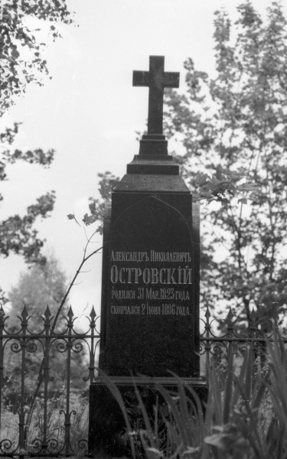
14 июня 1886 г. Александр Николаевич Островский умер в своем любимом заволжском имении Щелыково, что в костромских дремучих лесах, на холмистых берегах маленьких извилистых речек.

